Slide 1
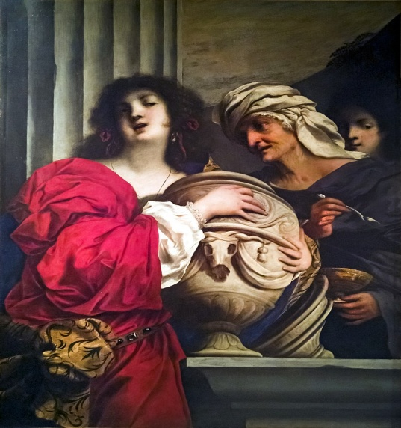
Η Πανδώρα
Έργα και Ημέραι

Slide 2
Όταν ο Δίας κατάλαβε oτι ο Προμηθέας (κατά τη Θεογονία) έκλεψε την ιερή φωτιά, εξοργισμένος έβαλε τον Ήφαιστο να πλάσει από νερό και χώμα ένα πλάσμα που να μοιάζει σε αθάνατη θεά, αλλά να έχει τη φωνή και τη δύναμη ανθρώπου.
Ως τίμημα της κλεμμένης φωτιάς ο Δίας έστειλε στους ανθρώπους ένα μεγάλο κακό, την Πανδώρα.

Slide 3
Η Αθηνά της έμαθε να υφαίνει και η Αφροδίτη την έκανε ποθητή, ενώ ο Δίας, όπως αναφέρει ο Ησίοδος, έβαλε τον Ερμή να της δώσει ξεδιάντροπο μυαλό και πανούργα φύση και να της διδάξει τα ψέματα. Της δόθηκαν σαν δώρα επίσης τα χαρίσματα της Πειθούς και των Χαρίτων και ο Ερμής της έδωσε και ομιλία.
Ονομάστηκε Πανδώρα επειδή κάθε θεός της έδωσε κι ένα δώρο και παρόλο που το όνομα της σημαίνει «όλα τα δώρα» ήταν βαρύ χτύπημα για τους θνητούς.

Slide 4
Ύστερα ο Δίας είπε στον Ερμή να παραδώσει την Πανδώρα ως δώρο στον Επιμηθέα, τον αδελφό του Προμηθέα. Αυτός δεν αναλογίστηκε τη συμβουλή του αδελφού του (ο οποίος κατείχε τη δύναμη της πρόβλεψης) «να μη δεχτεί ποτέ δώρο από τον Δία και να το στείλει πίσω επειδή μπορεί να αποδεικνυόταν βλαβερό για τους ανθρώπους».
Ο Επιμηθέας κατάλαβε το λάθος του όταν πια έγινε το κακό. Γιατί μέχρι τότε οι φυλές των ανθρώπων που ζούσαν στη γη ήταν μακριά από τα δεινά, τους πόνους και τις νόσους.

Slide 5
Στην Ησιόδεια εκδοχή του μύθου η Πανδώρα παρουσιάζεται να κρατά ένα πιθάρι από το οποίο έχει αφαιρέσει το μεγάλο καπάκι, αφήνοντας έτσι να ξεφύγουν όλα τα κακά, τιμωρίες που επιβάλλουν οι θεοί στους ανθρώπους, φέρνοντάς τους τη θλίψη.
Από τη στιγμή που οι συμφορές ξεχείλισαν έξω στον κόσμο μόνο η Ελπίδα έμεινε μέσα στο άθραυστο μεγάλο πιθάρι και δεν πέταξε έξω γιατί την κράτησε εκεί το πώμα με τη θέληση του Δία και γέμισε η πλάση αρρώστιες και δυστυχία που έπλητταν μέρα νύχτα τους θνητούς σιωπηρά

Slide 6
Παρόλο που ο Προμηθέας στέλνει την ελπίδα στους ανθρώπους, η Πανδώρα την κρατά μέσα σε ένα πιθάρι
Aν και η ελπίδα υπάρχει για όλους δεν είναι πάντα ευεργέτημα γι’αυτόν που την διαθέτει

Slide 7
Ο Jean-Pierre Vernant μιλά για τα θέματα του Προμηθέα και της Πανδώρας ως τις δυο όψεις του ίδιου νομίσματος.
Της ιστορίας δηλαδή της ανθρώπινης αθλιότητας. Η ανάγκη να μοχθήσει κανείς δουλεύοντας τη γή… να γεννηθεί και να πεθάνει, να έχει καθημερινά την αγωνία και συνάμα την ελπίδα για ένα αβέβαιο αύριο

